Slide 1
딥러닝이란 무엇인가
성 재 경

Slide 2
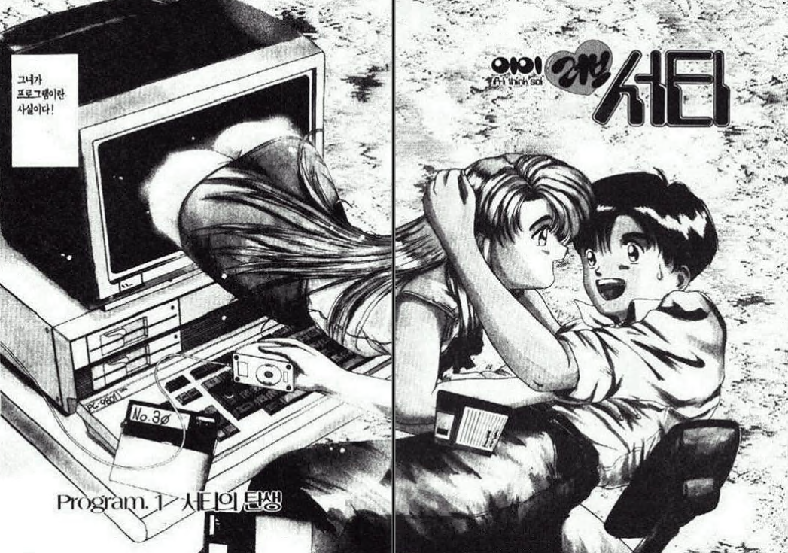
인공지능?
일반인의 인식 :
자연어 처리가
가능한 인공 성격
… 에다가 인간 외형을 씌운 것
A.Iが止まらない (Ken Akamatsu)

Slide 3
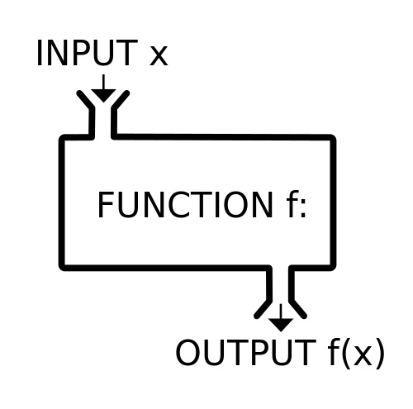
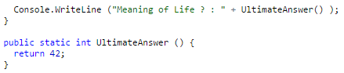
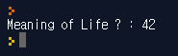
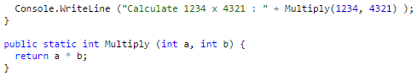
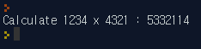
실제로는 …
입력값으로 부터 결과 값을 내는 함수를 만들어 내는 것
하드코딩 인공지능(?)
곱셈 인공지능(?)

Slide 4
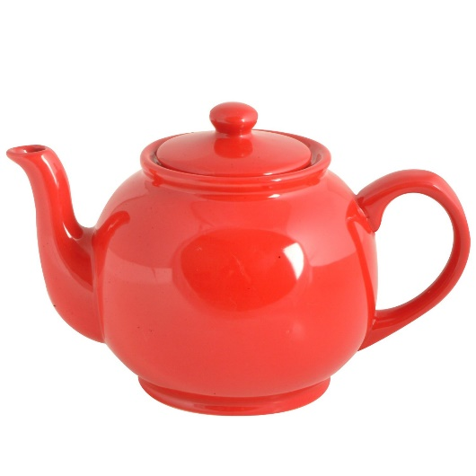
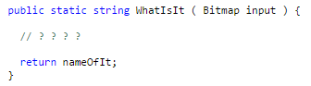
이런 함수는 어떻게 만들 수 있을까?
input =
비트맵 이미지를 입력 받아 무엇인지 출력하는 함수

Slide 5


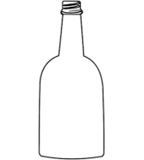
예를 들면 이렇게 해볼 수 있다
teapot
apple
윤곽선 검출
Edge Detection
bottle
윤곽선 템플릿들
윤곽선 템플릿을 겹쳐보았을 때 얼마나 잘
겹치는지를 비교하여 제일 잘 겹친 것을 선택!
30년 전이었으면 이 것으로 논문도 낼 수 있었음

Slide 6
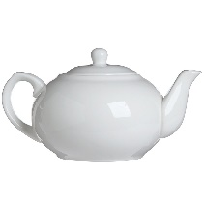
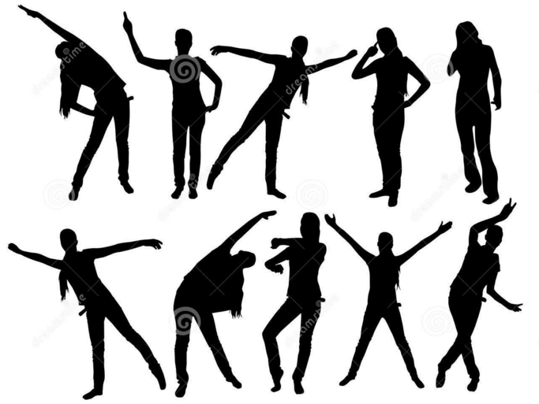
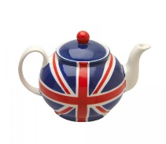
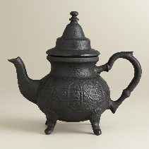
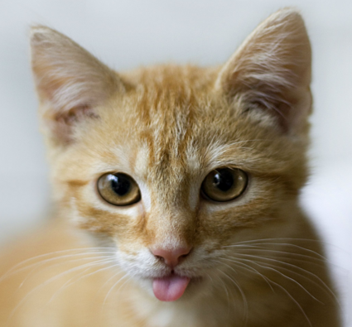
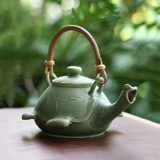
성능 올리기가 쉽지 않다
반대로 돌아간 teapot은?
무늬가 있는 teapot은?
사람은?
특이하게 생긴 teapot은?
배경과 섞여 있는 특이한 teapot은?
고양이는?
선배들이 매우 다양한 방법을 사용해봤지만, 은탄환은 없었다
https://www.wikiwand.com/en/Outline_of_object_recognition

Slide 7
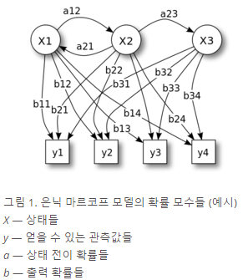
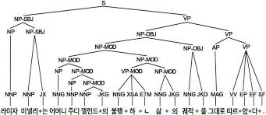
다른 분야도 제각기 다양한 알고리즘 시도
음성 인식
음성 검출, 퓨리에 변환
각종 음향학적 필터
음소 추출
은닉 마르코프 모델 (HMM)
자연어 처리
형태소 분석
구문 트리
기계 번역
키워드 추출

Slide 8
사람처럼 할 수 없을까?
제각각 다른 로직을 작성하는 것이 아니라,
배우면서 점점 잘하게 되는 만능 알고리즘?
엔지니어가 일일이 튜닝하지 않아도
수 많은 데이터들을 통해
내부 동작을 스스로 구성해가며
기존에 고안했던 방법론 이상의 성능을 내었으면…

Slide 9
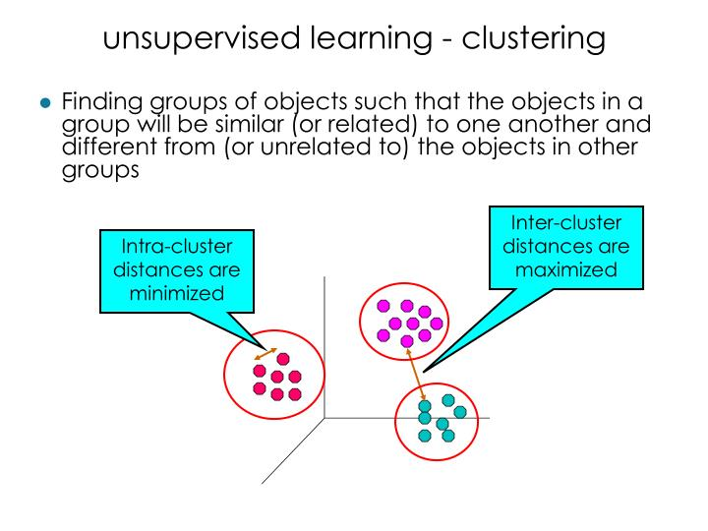
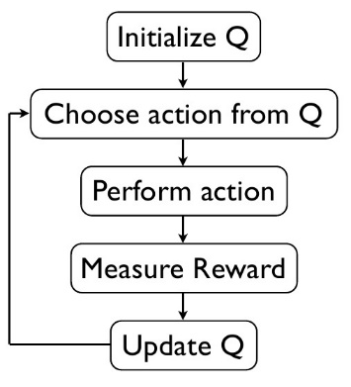
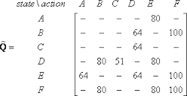
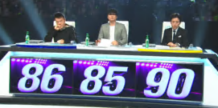
기계 학습 : 데이터로부터 임의의 함수를 도출해보자!
교사 학습 (supervised learning)
입력에 대한 정답값이 있음. 대조하며 학습
backpropagation
비교사 학습 (unsupervised learning)
정답 없이 입력값들만 주어짐
clustering, autoencoder
강화 학습 (reinforcement learning)
입력값(액션)에 대한 평가만 주어짐
Q-learning
clustering
Q-learning

Slide 10
신경망 모델 (1957년에 나왔음)
활성 함수. 결과값 정규화를 위해 사용
(ex : 0보다 크면 1로 간주하고 0보다 같거나 작으면 0)
x0
y0 = act( x0*w0 + x1*w1 + x2*w2 )
w0
x와 w 벡터 내적입니다. 참 쉽죠?
최근의 심층 신경망도 대부분의 연산은 벡터 내적입니다.
x1
w1
y0
x0는 상수 문턱값으로, -1 고정
w2
w0~2는 -0.5 ~ 0.5로 랜덤 초기화
출력 노드
x2
가중치(weight)들
입력값에 대해 적절한 출력값을 내도록
w값들을 조정해보자 = 신경망 학습
입력 노드

Slide 11
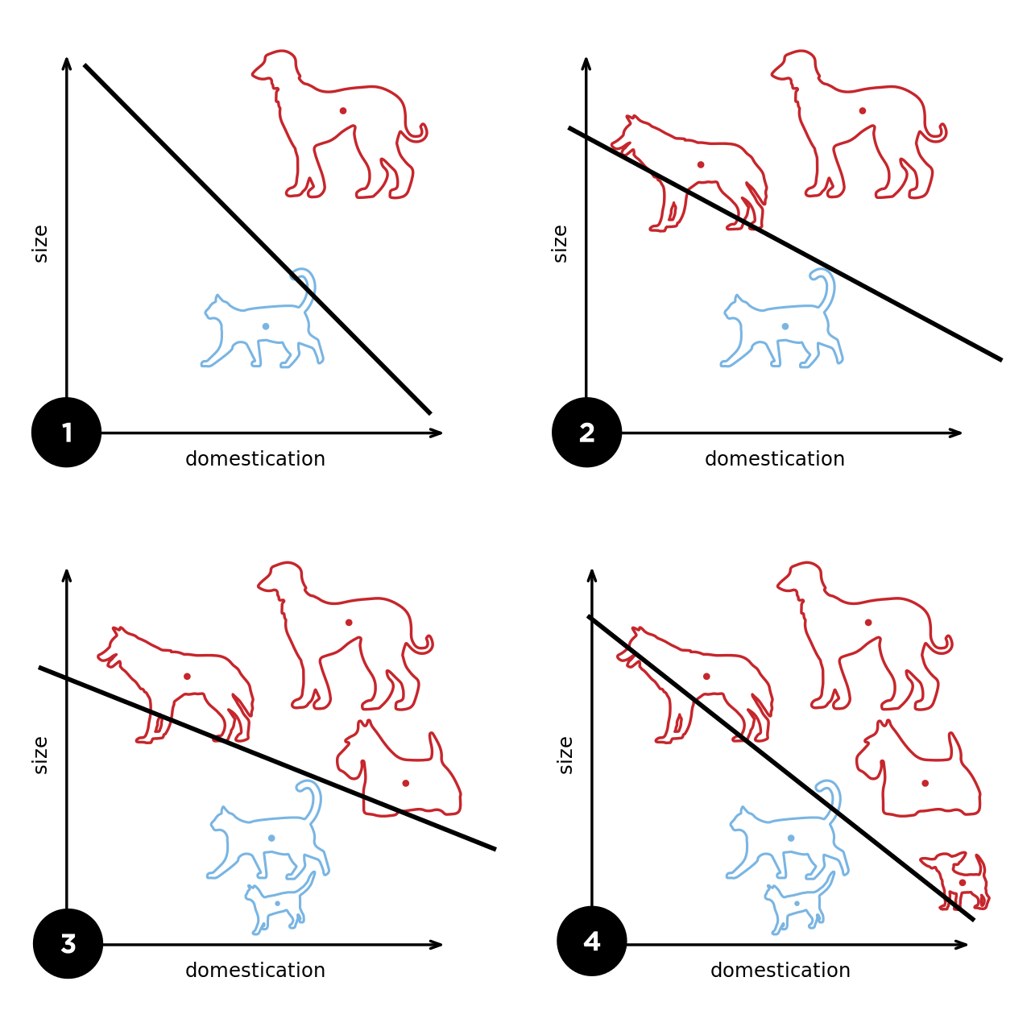
이것이 단층 퍼셉트론
x0
w0
x1
w1
y0
w2
x2
수학적으로는 n 차원 선형 분리 함수(hyperplane)의 계수를 찾아내는 과정임
https://en.wikipedia.org/wiki/Perceptron

Slide 12
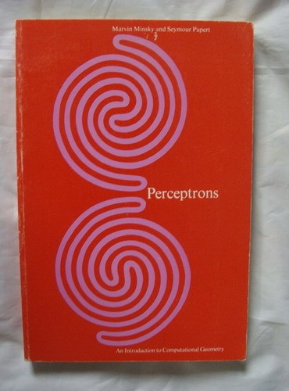
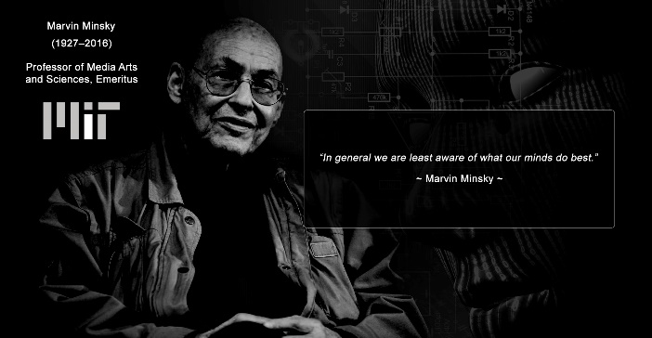
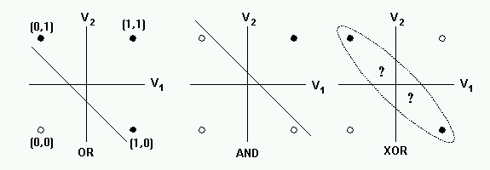
그러나 문제 발생
https://en.wikipedia.org/wiki/Perceptrons_(book)
심볼릭 AI의 거두였던 고 Minsky옹은
사술에 현혹되는 제자들을
두고 볼 수가 없어 논문을 썼다
어리석은 중생들아
신경망으론 XOR 학습이 안됨요 : 수학적으로 증명하심
문제 많으니 연구 그만하라
AND, OR와 달리,
XOR는 선 하나로 분류할 수 없다
Perceptrons (1969)
신경망은 그 뒤로 10년간 암흑기

Slide 13
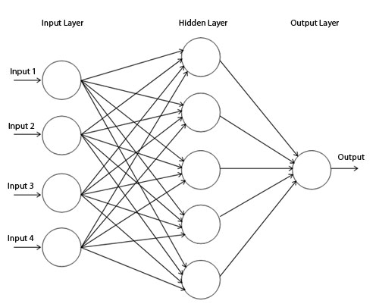
다층 신경망 (MLP : Multi-Layer Perceptron) 1980~
다층 신경망을 학습시키는 새 알고리즘( Backpropagation )으로 XOR 문제 돌파
하지만 노이즈에 취약
층을 여럿 쌓으면 학습이 잘 안됨
전처리가 필요 (edge detection… ㅜ.ㅜ)
어느 이상 성능이 안올라가네?
역시 안돼…
https://en.wikipedia.org/wiki/Vanishing_gradient_problem
잠깐 다시 유행했지만, 고도화된 다른 방법들을 능가하지 못했습니다

Slide 14
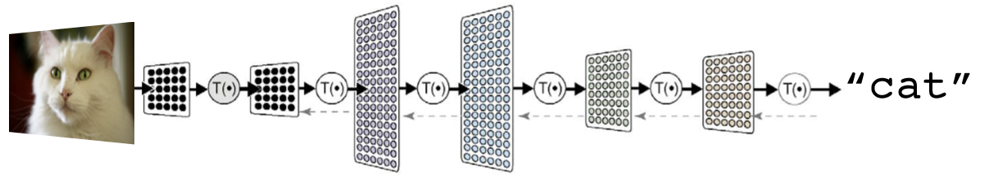
심층 신경망 (DNN : Deep Neural Network) 2010~
그러나 기존 다층 신경망의 한계를 2010년께 심층 신경망으로 돌파!
전처리도 필요가 없다!
신경망 층이 깊어서 deep 입니다
여러 층을 효율적으로 학습 시킬 수 있는 방법들이 등장!
빡세게 학습 돌릴 수 있는 방대한 트레이닝 데이터와
초 빠른 성능의 컴퓨터 (GPU)

Slide 15
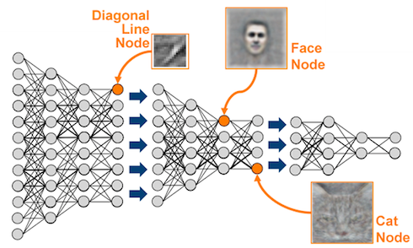
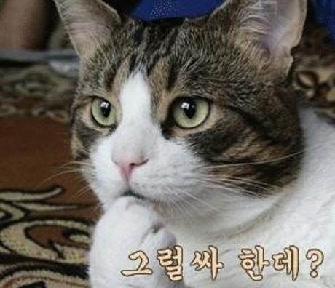
심층 신경망
입력에 가까운 노드는 저수준 개념을, 출력에 가까운 노드는 고수준 개념을 추상화함

Slide 16
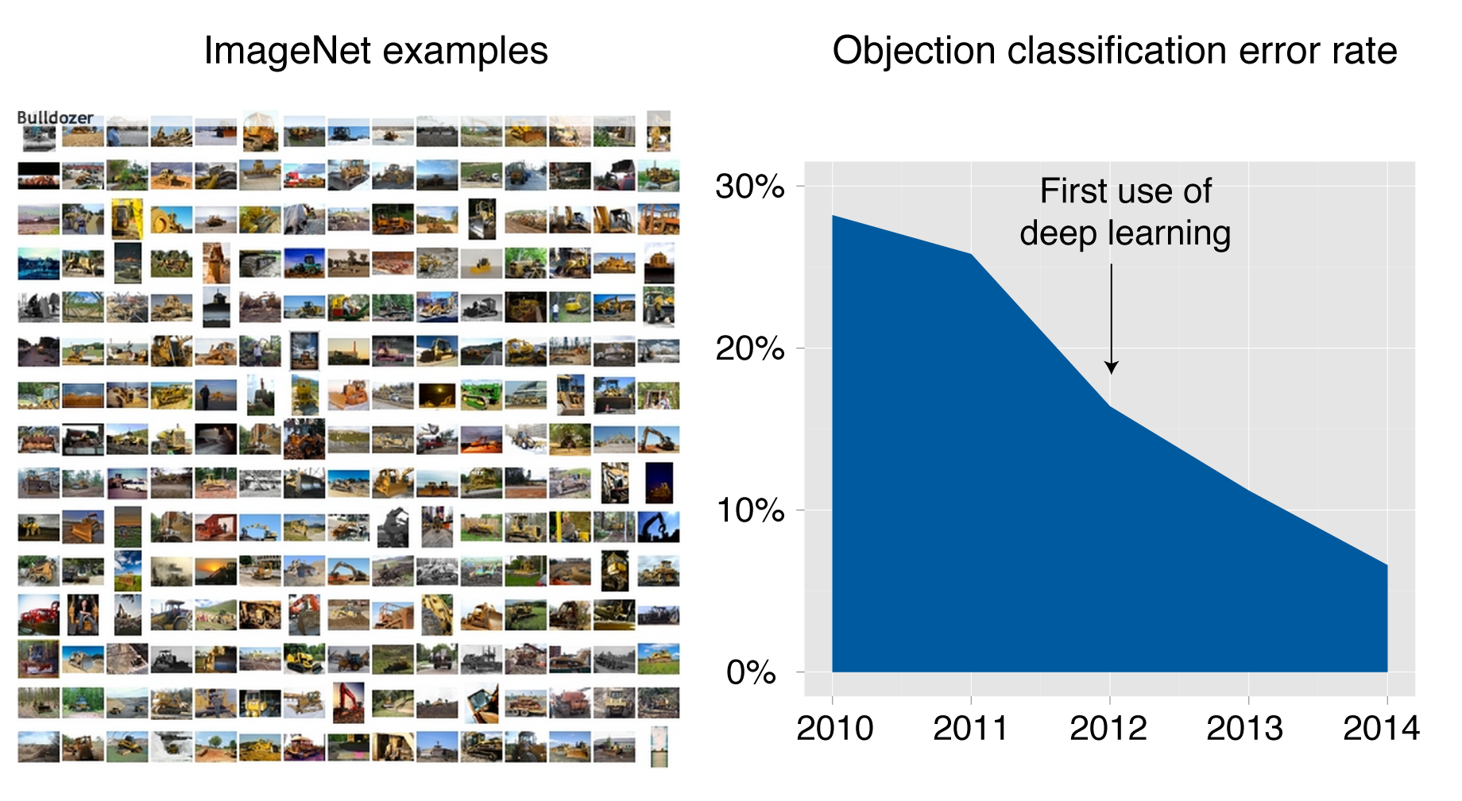
결과, 기존 방법론을 다 발라버림
이미지 인식 에러율

Slide 17
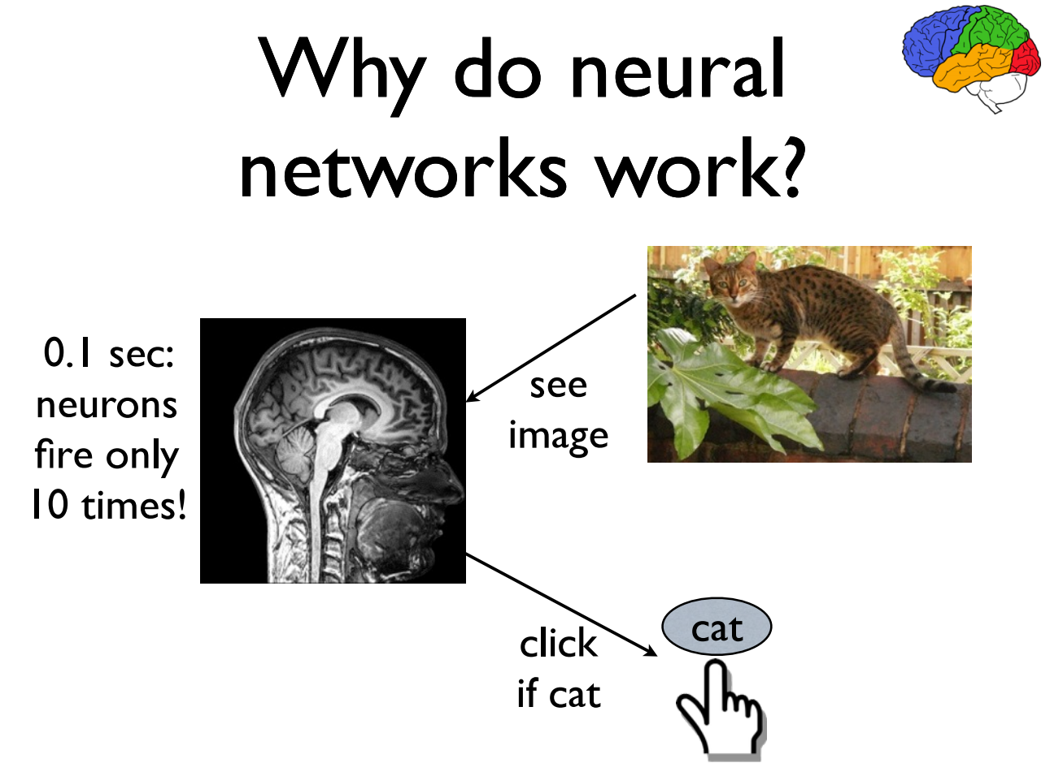
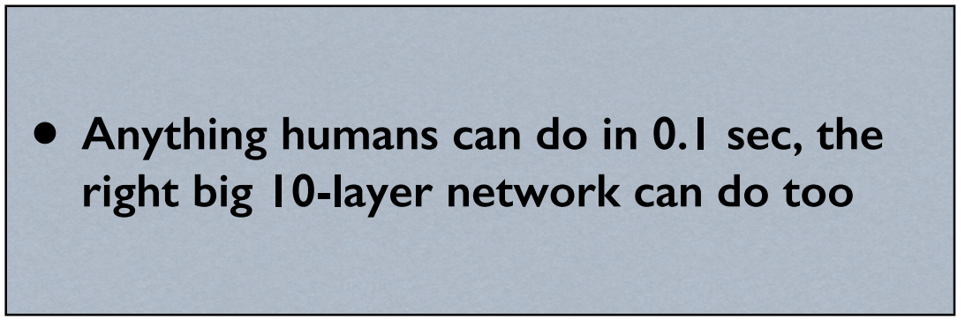
인간이 0.1초 (뉴런이 10번 동작하는 시간)
이내에 할 수 있는 것이면
(그게 무엇이든)
컴퓨터도 10단계 정도의
인공신경망으로 해낼 수 있다!

Slide 18
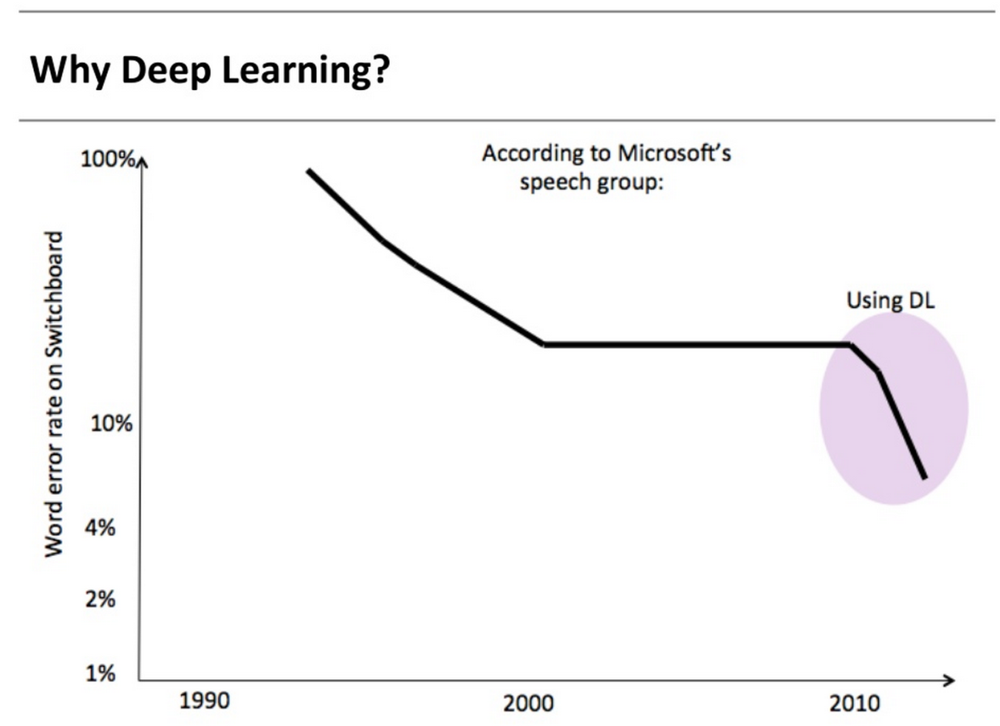
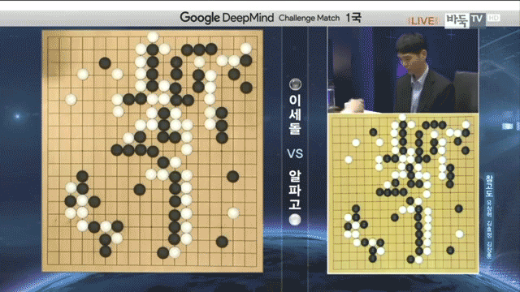
이미지 인식 이외의 분야로 확장
AlphaGo (2016)
강화 학습으로 방대한 탐색 공간에 대한 고수준 전략을 수행할 수 있게됨
음성 인식도 급격하게 에러율 내려감
http://deview.kr/2014/session?seq=26

Slide 19
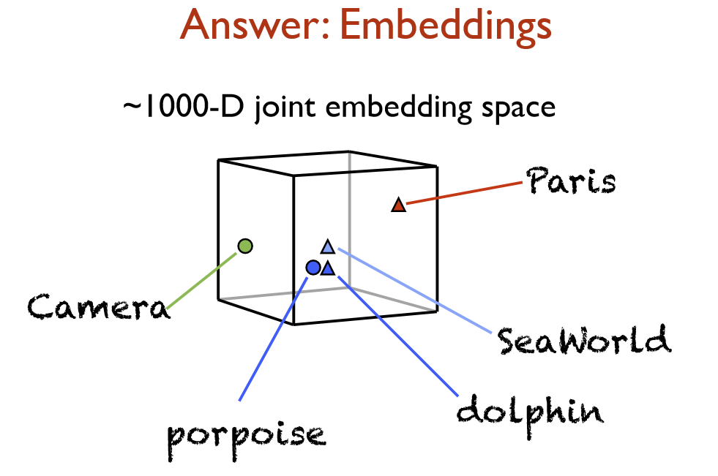
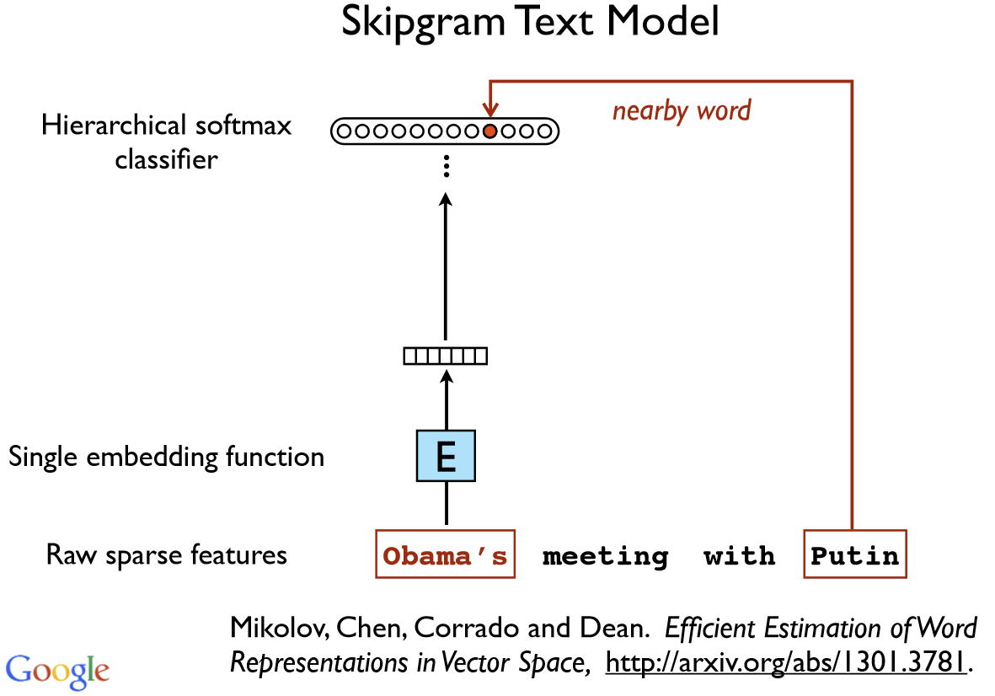
단어 같이 입력 공간이 퍼져 있는 데이터?
Sparse input space
고래
망치
서울
‘개념 차원’으로 프로젝션하여 처리
주변에 출현한 단어들을 고려한 클러스터링
word2vec (자세한 설명은 생략)
유황오리
단어 종류 만큼의 차원이 필요?! 수십만 차원에 퍼져있는 데이터?

Slide 20
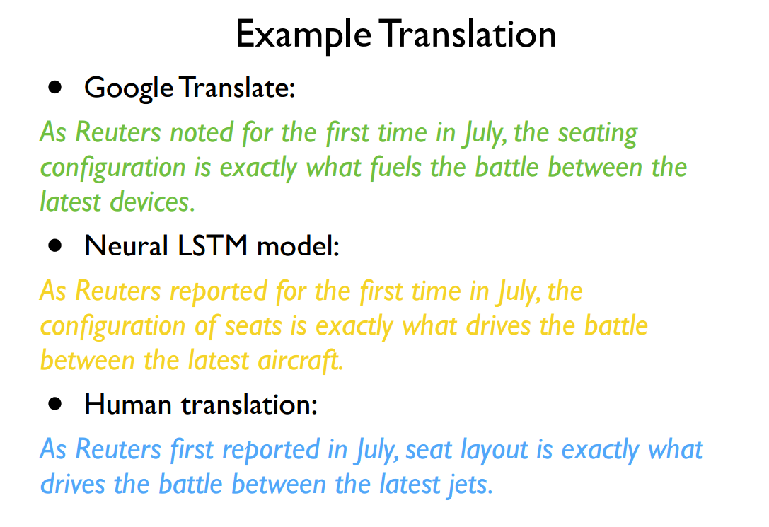
Sequence to sequence
현재 구글 번역기
7월에 로이터가 언급했듯, 좌석 구성이 바로
최신 장치들 사이에서의 다툼의 연료가 되고 있다
딥뉴럴넷 번역
7월에 로이터가 언급했듯, 좌석의 구성이 바로
최신 비행기들 사이에서의 다툼을 벌이고 있는 분야이다
인간 번역
7월에 로이터가 언급했듯, 좌석 배치가 바로
최신 제트기들이 다툼을 벌이고 있는 분야이다
번역 (text to text)
Recurrent NN
RNN / LSTM 신경망 모델 사용 (자세한 설명은 생략)
Long Short-Term Memory

Slide 21
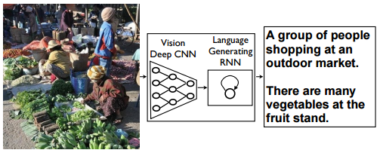
심층 신경망들의 조합
이미지를 인식하는 DNN(Deep Neural Network) + 설명문 작성 DNN (image to text)

Slide 22
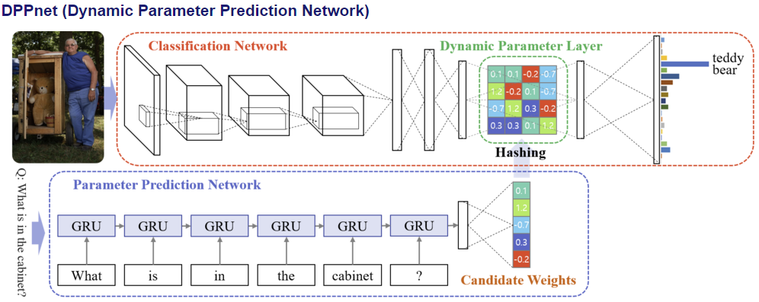
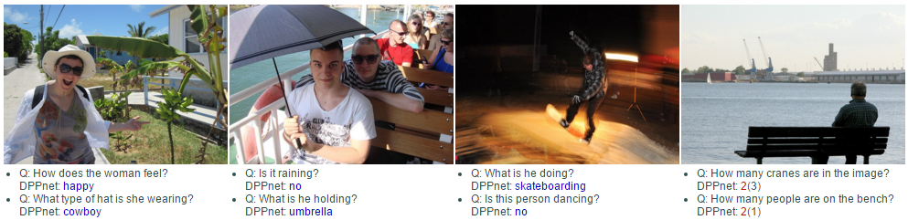
심층 신경망들의 조합
이미지를 인식한 뒤,
질문을 파악하여 답을 내놓음
(Question Answering)

Slide 23
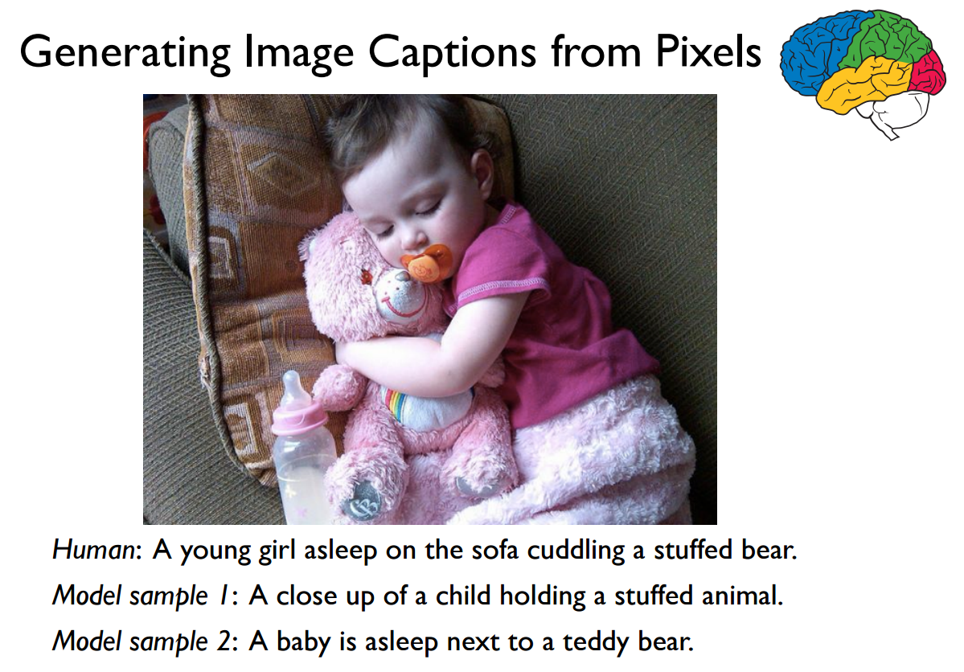
최근의 인식 성능
객체 인식 뿐 아니라
복합적인 상황을
문장으로 설명

Slide 24
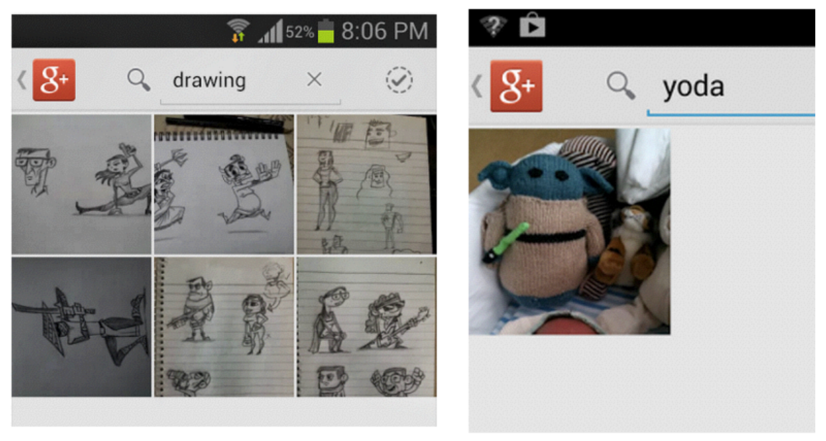
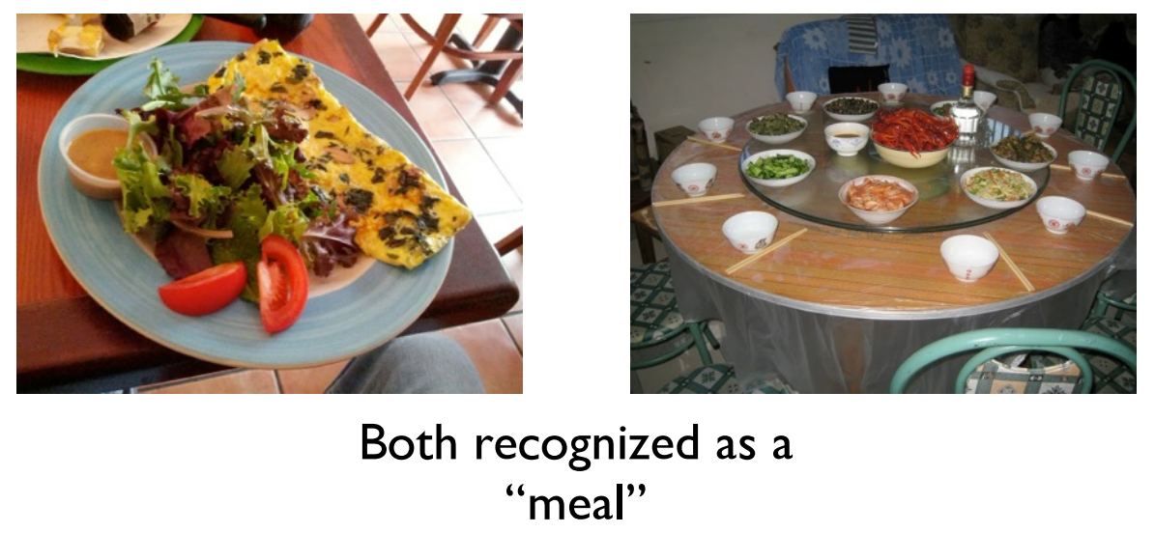
최근의 인식 성능
‘개념’을 일반화하여 분류하거나
비일상적인 사물도 인식함

Slide 25
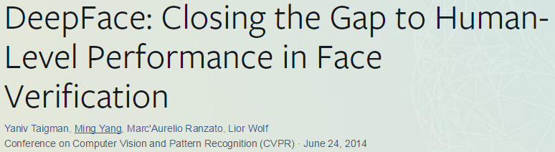
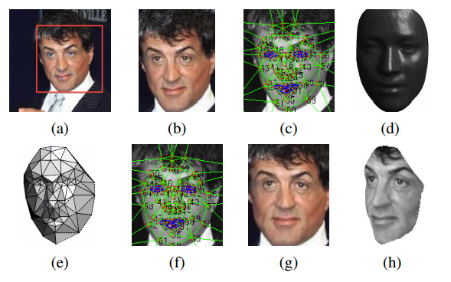
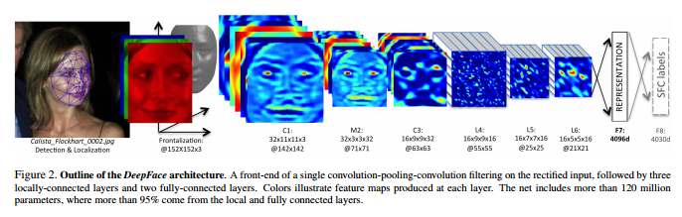
인간 성능을 초월하기 시작
작년부터 뇌의 특화 부분(얼굴 인식) 성능을 능가
https://research.facebook.com/publications/480567225376225/deepface-closing-the-gap-to-human-level-performance-in-face-verification/

Slide 26
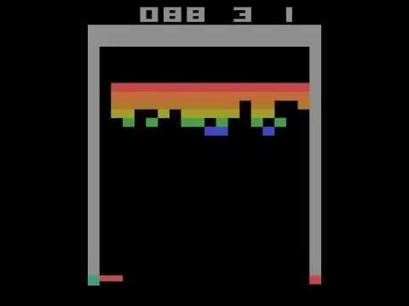
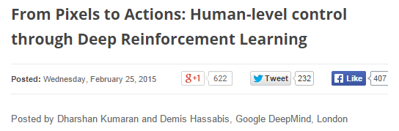
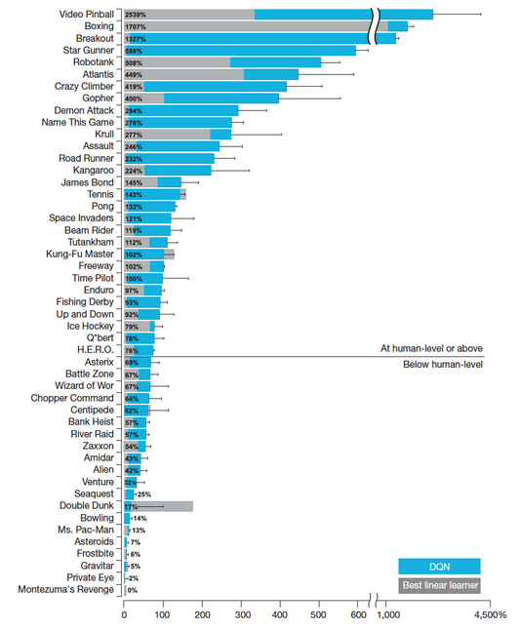
게임을
스스로 배우는
인공지능
https://www.youtube.com/watch?v=WdhSqmO2Dy0
http://www.nature.com/nature/journal/v518/n7540/full/nature14236.html

Slide 27
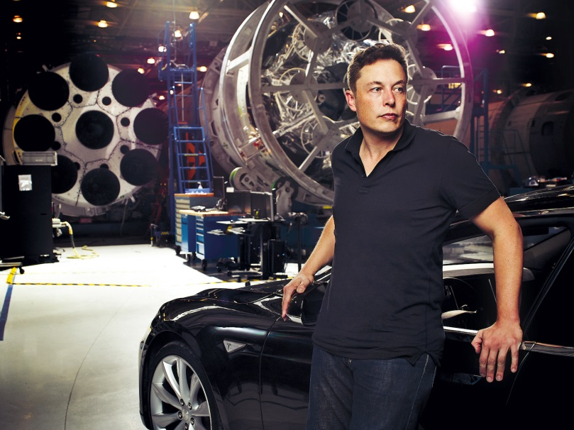



Elon Musk
테슬라 모터스 / SpaceX 사장
인공지능 연구 뿐 아니라
특이점에서 인류를 보호할
연구를 하는 재단에도 출연
Ray Kurzweil
미래학자, 발명가(미국 명예의 전당)
최근 인공지능 발전 상황을 보고 구글에서 데려감
인공지능 개발 지휘
(Director of Engineering)
특이점은 SF가 아니라 현업 일선에 있는 아저씨들이 진심으로
승부하고 있는, 실현 가능성이 높은 미래 (앞으로 20-30년 정도 앞)

Slide 28
현실적인(보다 가까운) 위협

Slide 29

인간은 지원할 수 없습니다
요약 :
인간이 인공지능에 대체되고 있음
이 경향은 피할 수 없으며
대량 실업을 비롯한 사회 혼란에
대비해야 한다

Slide 30

제조업
쉽게 숙련시킬 수 있는
다목적 로봇
불평하지 않음
밤새 일함
생각보다 저렴
(대당 2천만원대)
https://www.youtube.com/watch?v=oD9DE0HjMM4
http://www.rethinkrobotics.com/baxter/what-makes-baxter-different/

Slide 31


운송 / 물류
일반 도로에서 100만 킬로 이상 무사고 주행
사람이나 자전거, 사고/공사 현장 자동 회피, 기차 앞에 멈춤 …

Slide 32

운송 / 물류
물품 분류
이동 경로 최적화
아마존에서 사용중
https://www.youtube.com/watch?v=3UxZDJ1HiPE
http://www.kivasystems.com/

Slide 33

사무직
종이가 없어지고
사무 자동화가 되고
ERP, POS, 스크립팅이 발전하면서
이미 일자리가 줄어들고 있음

Slide 34

10년 이내에 더 체감하게 될 것
아직 대체되지 않은 대부분의 일자리는
인간이 아직 더 저렴하기 때문일 뿐.
AI와 로봇은 점점 더 저렴해지고 있다

Slide 35
어떻게 살아갈 것인가

Slide 36



기계로 대체하기 힘든 일을 한다
당분간은 인공지능으로도 처리하기 힘든 것들
상식과 전문 지식/센스가 모두 필요한 것 : 통합적 사고
인간과의 커뮤니케이션이 많이 필요한 일
인공지능/기계를 지휘 및 관리(프로그래밍)하는 일
게임 및 컨텐츠 디자인
태권도 사범
시스템 설계/프로그래밍

Slide 37
지속적인 자기 계발
Specialist vs Generalist
작업 숙련도 중요하지만, 인접 기술 습득과 넓은 시야가 점점 더 중요해질 것
새로운 도구의 적극적인 수용
대체가 어려운 직업의 경우, 직접 경쟁상대는 AI 보다는 AI(툴)를 활용하는 다른 인간들임

Slide 38
우리 다음 세대는?
특이점이 오면 어떻게 될 지 솔직히 답이 없음

Slide 39
인공지능은 더 이상 공상과학 얘기가 아님
조만간 우리의 생업을 위협할 수 있고
자식 세대엔 인류의 존망을 위협할 수 있음
꾸준히 자기 계발하며 미래에 대비합시다

Slide 40
감사합니다

